Slide 1
Оказание услуги
«Постановка на учёт и зачисление детей в образовательные учреждения, реализующие основную образовательную программу дошкольного образования»

Slide 2

Для получения услуги, необходимо зайти на портал ЕПГУ по адресу http://gosuslugi.ru и авторизоваться с логином и паролем. Учетная запись должна быть «Подтвержденная»
Проверить, чтобы правильно было определено местоположение.
1.Войдите в личный кабинет ЕПГУ
Зарегистрированным пользователям необходимо авторизоваться, нажав на кнопку Войти. Расположенную на поле «Вход в Госулуги».
Незарегистрированным пользователям для получения полного доступа к электронным услугам необходимо зарегистрироваться на портале «Госулуги».
Регистрация на портале состоит из трех этапов:
Этап 1.Регистрация. Упрощенной учетной записи. Укажите в регистрационной форме фамилию, имя, мобильный телефон или e-mail.После клика на кнопку регистрации вы получите ссылку на страницу оформления пароля.
Этап 2.Подтверждение личных данных – создание Стандартной учетной записи.
Заполните профиль пользователя- укажите СНИЛС и данные документа. Удостоверяющего личность (паспорт гражданина РФ. Для иностранных граждан – документ иностранного государства).
Данные проходят проверку ФМС РФ и Пенсионном фонде РФ. На ваш электронный адрес будет направлено уведомление о результатах проверки.
Этап 3. Подтверждение личности – создание Подтверждённой учетной записи.
Для оформления Подтвержденной учетной записи с полным доступом ко всем электронным государственным услугам нужно пройти подтверждение личности одним из способов:
обратиться в Центр обслуживания;
получить код подтверждения личности по почте;
воспользоваться Усиленной квалифицированной электронной подписью или Универсальной электронной картой (УЭК).
Также возможна регистрация пользователя в центре обслуживания – в этом случае будет сразу создана Подтвержденная учетная запись. После регистрации войдите в личный кабинет.

Slide 3
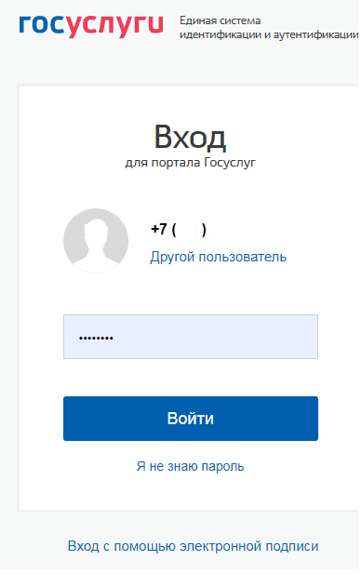
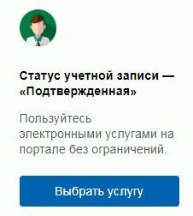

Slide 4
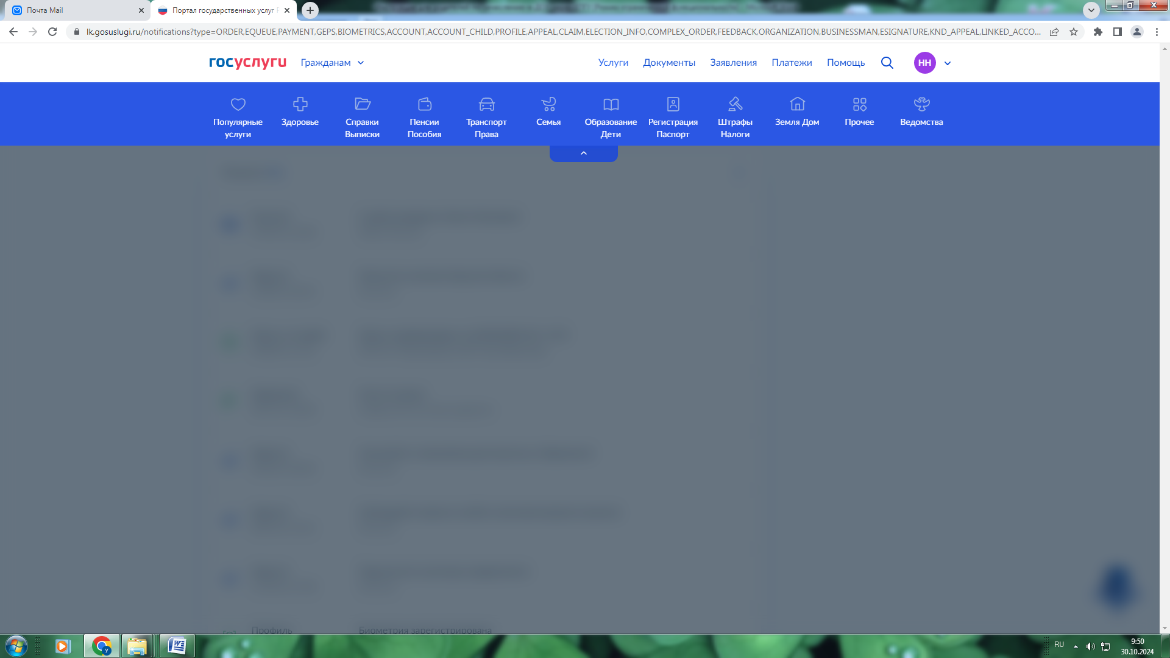
Перейдите в меню Услуг и выберите раздел «Образование.Дети».

Slide 5
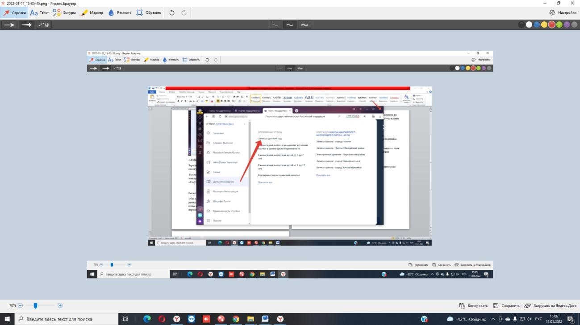
Услуга доступна по адресу https://www.gosuslugi.ru/10909
Для заявителей, получивших услугу через ЕПГУ, все статусы отражены в личном кабинете на ЕПГУ. Статус «Распределен в ДОО» не отображается в ЛК ЕПГУ. О нем не надо сообщать заявителю. Также не надо заявителю рассказывать о том, сколько раз ребенок участвовал в комплектовании. По факту сообщаем только о направлении в ДОО.

Slide 6
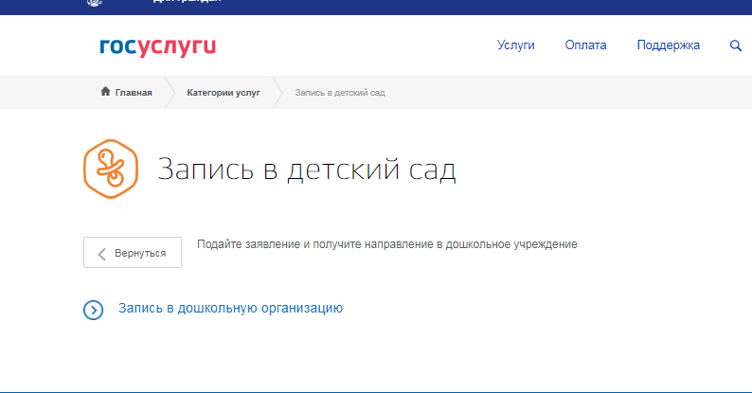

Slide 7
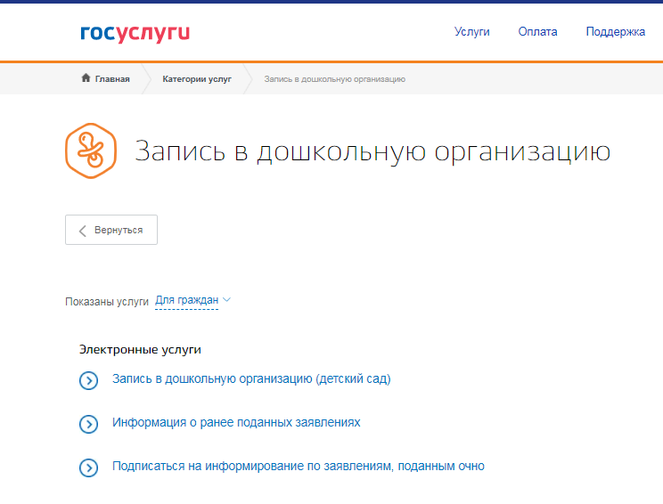
Все заявления по данной услуге, поданные ранее
Теперь заявитель, получивший услугу очно, может следить за историей рассмотрения своего заявления через ЕПГУ

Slide 8
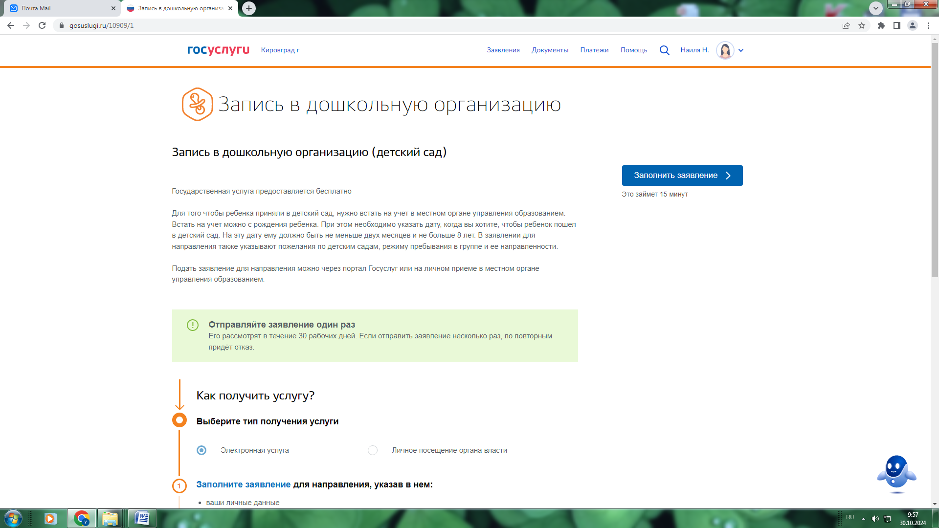
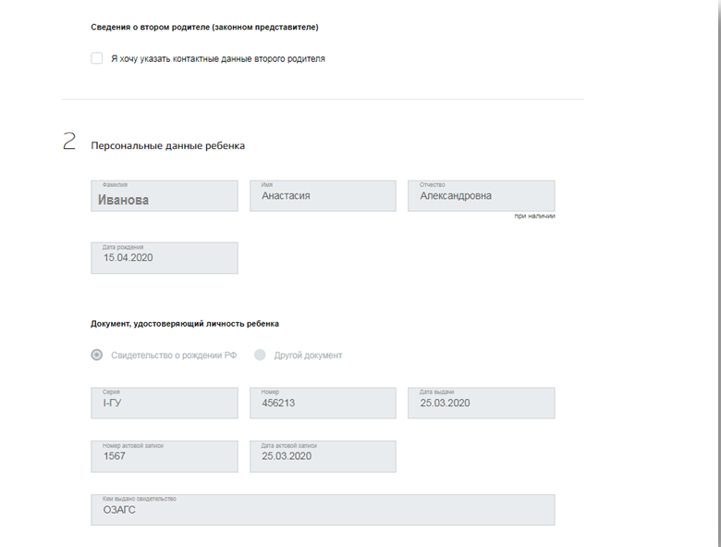
Необходимо вносимую информацию о ребенке тщательно проверять!

Slide 9
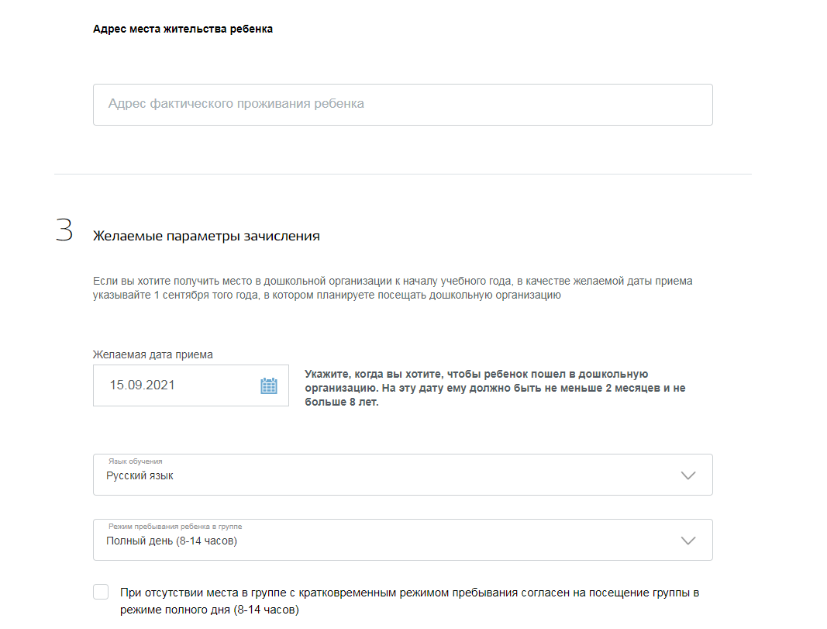
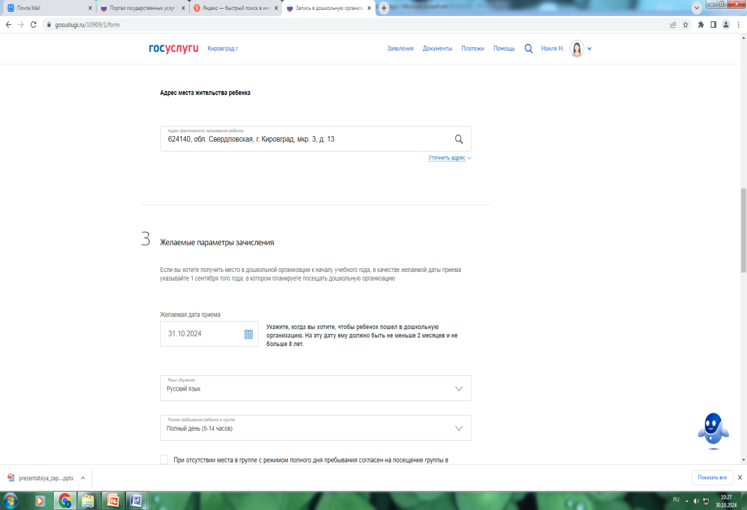

Slide 10
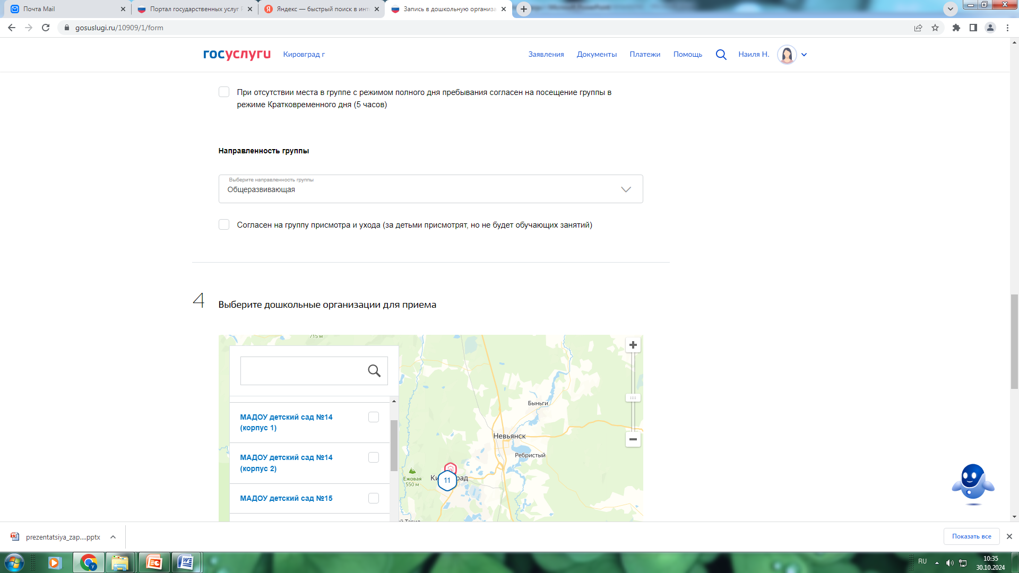

Slide 11
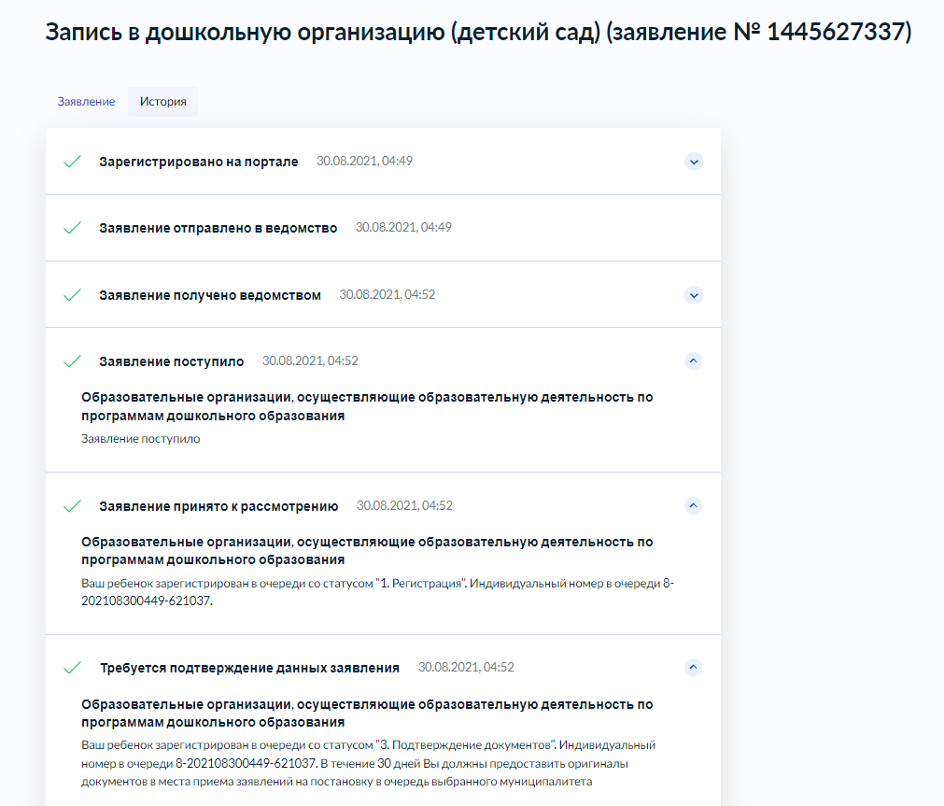
Вся информация о процессе обработки заявления доступна в личном кабинете ЕПГУ заявителя. Для этого необходимо открыть заявление и посмотреть Историю

Slide 12
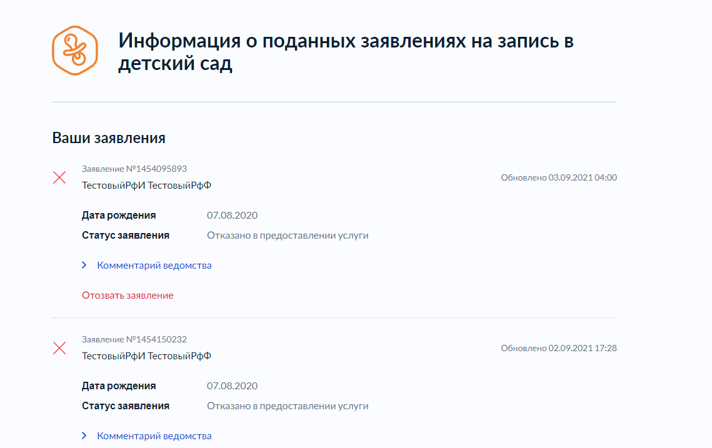
На экране отобразятся все заявления, в том числе и поданные ранее, и, может быть, закрытые

Slide 13
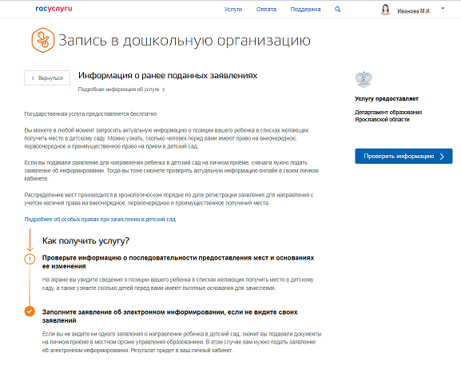
Для получения услуги Информация о ранее поданных заявлениях необходимо нажать кнопку «Проверить информацию»

Slide 14
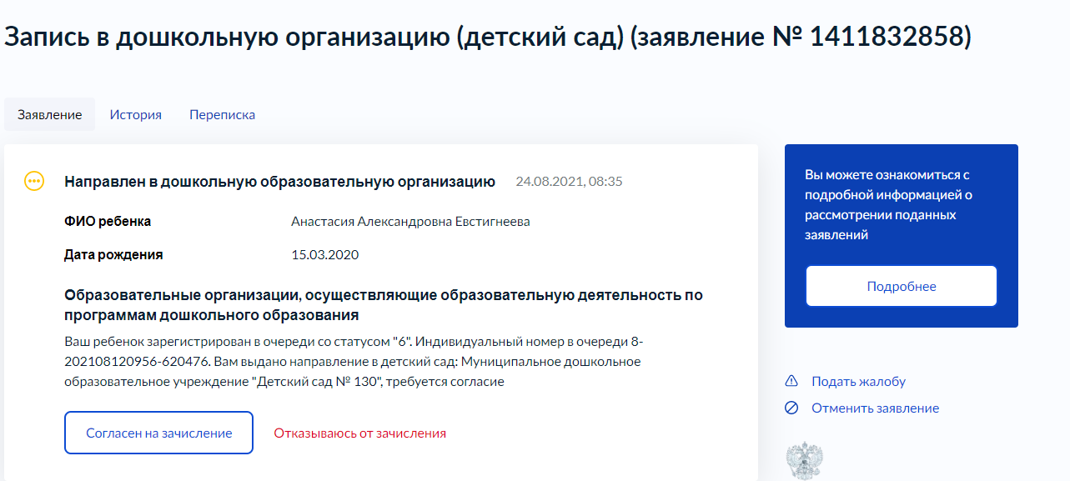
Чтобы согласиться:
Зайти в любой интернет-браузер на телефоне или компьютере в личный кабинет ЕПГУ, найти заявление со статусом «Направлен в ДОО», выбрать, увидеть «Согласен на зачисление» или «Отказываюсь от зачисления», нажать нужную кнопку. Если от заявителя не получено согласие на зачисление в течение 10 дней, согласие будет сформировано автоматически.

Slide 15
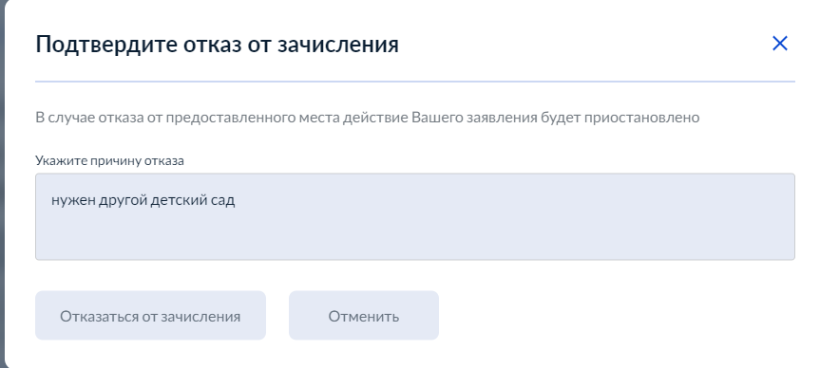
Если заявитель отказывается от зачисления, ребенок возвращается в очередь со статусом «Ожидает направления», при этом дата регистрации не меняется. Если заявитель аннулирует заявление, отменив его на ЕПГУ, восстановление в очереди происходит обычным порядком.
Для этого необходимо обратиться в пункты приема заявлений.

Slide 16
Важно помнить, что:
При подаче заявления необходимо тщательно проверять вводимую информацию о ребенке;
При подаче заявления через ЕПГУ необходимо предоставлять оригиналы документов для получения Уведомления, в котором прописана вся информация;
Если ребенок не получил место в детском саду, необходимо обратиться к Учредителю данного детского сада.
Если не предоставлен документ о действующей льготе, ребенок будет распределяться на общих основаниях
«Преимущественное право» на зачисление в АИСДОУ будет функционировать только если в карточку ребенка в раздел «Братья и сестры» добавлена информация о братьях и сестрах, посещающих конкретный ОДИН детский сад.
Если в карточке ребенка желаемых детских садов несколько, ребенок по «преимущественному праву» будет комплектоваться только в конкретный ОДИН детский сад, который посещает брат или сестра. В остальные комплектование будет осуществляться на общих основаниях.
Если у ребенка в карточки подтверждено право на специальные меры поддержки, то при комплектовании льгота будет учтена.

Slide 17
Желаемая дата зачисления – дата, в соответствии с которой ребёнку может быть предоставлено место в ДОО. Желаемая дата зачисления не может быть ранее 1 года от даты рождения ребенка.
Желаемая дата зачисления имеет конкретное значение. Дата зачисления указывается идентично дате постановке на учет, но не ранее 1 года от даты рождения ребенка.
Желаемая дата зачисления для вновь встающих и/или «восстанавливающихся» на учете детей не может быть раньше текущей календарной даты.
Ставить необходимо «реальную» дату зачисления.

Slide 18
Статус рассмотрения заявления
РЕГИСТРАЦИЯ – присваивается вновь созданной заявке. Добавляется в журнал автоматически системой. Кроме того необходимо проверить, а не стоит ли ребенок в «Очередниках» или посещает детский сад в другом муниципальном районе?! Двойные записи по ребенку не допускаются!
С ЕПГУ в карточке встает автоматически. Автоматом встает и Подтверждение документов.
ПОДТВЕРЖДЕНИЕ ДОКУМЕНТОВ – присваивается в случае необходимости подтверждения данных о ребенке или заявителе для постановки на учет. Заявления с данным статусом приходят с ЕПГУ.

Slide 19
Если заявитель не предоставил оригиналы документов в течении 10 дней в МКУ «Управление образования Кировградского городского округа», г. Кировград, ул. Гагарина, 15 А, кабинет № 6, заявление аннулируется системой.
При повторном заявлении при статусе «Аннулировано» дата регистрации ставится «текущая», а не первоначальная.

Slide 20
Наиболее часто встречающиеся вопросы.
Подали заявление через ЕПГУ. Что дальше? | После подачи заявления необходимо предоставить оригиналы документов: паспорт, свидетельство о рождении ребенка и свидетельство о регистрации ребенка по месту жительства в МКУ «Управление образования Кировградского городского округа», г. Кировград, ул. Гагарина, 15А, кабинет № 6, 83435760048 (доб.3322).
Подали заявление через ЕПГУ. Номер в очереди 0. Почему? | Заявление зарегистрировано. Для просмотра очереди необходимо предоставить оригиналы документов: паспорт, свидетельство о рождении ребенка и свидетельство о регистрации ребенка по месту жительства в МКУ «Управление образования Кировградского городского округа», г. Кировград, ул. Гагарина, 15А, кабинет № 6, 83435760048 (доб.3322).
На ЕПГУ новый статус «Заявление аннулировано» или «Отменено», а я не отменял. | Заявление было аннулировано системой по причине не предоставления оригиналов документов в указанные сроки.

